Slide 1
DASAR - DASAR PEMROGRAMAN KOMPUTER
SUB BAB 1.1 – 1.4

Slide 2
Table Of Content
1.1
1.2
Pendahuluan
Perangkat Keras Komputer
1.3
1.4
Arsitektur Komputer
Kerja Komputer
Pendahuluan tentang pengenalan computer & manfaat
Membahas perangkat keras komputer seperti ram, dsb
Mengenal arsitektur komputer
Memahami cara kerja komputer

Slide 3

Kelompok :
Muhammad Khoyron Ahlaqul F ( 25 / X-Rpl 3)
Melvia Rahma Dita ( 09 / X-Rpl 3)
Reva Intan Maharani ( 36 / X-Rpl 3)
Muhammad Atok Sihafudin ( 22 / X-Rpl 3)
Muhammad Hafidz Maulana ( 03 / X-Rpl 3)

Slide 4
—SOMEONE FAMOUS
“Pendidikan Ilmu Komputer tidak dapat membuat siapapun menjadi ahli pemrograman, Seperti mempelajari kuas dan cat tidak membuat siapapun menjadi ahli lukis.”

Slide 5
1.1
Pendahuluan
Pemahaman komputer dan pemanfaatan komputer bagi manusia sehari hari

Slide 6
Apa itu Komputer ?
Komputer adalah suatu alat elektronik yang mampu melakukan beberapa tugas, yaitu menerima input, memproses input sesuai dengan instruksi yang diberikan, menyimpan perintah-perintah dan hasil pengolahannya, serta menyediakan output dalam bentuk informasi.

Slide 7
Manfaat Komputer
Sarana Usaha
Membuat Pekerjaan Lebih Mudah
Mengelola Data
Penunjang Pendidikan
Komputer bisa sebagai alat promosi usaha mengelola data, dsb
1
2
3
4
Komputer dapat mengelola data dengan dengan software / aplikasi di dalamnya
Pemanfaatan komputer sebagai sarana belajar seperti GC, Zoom Dsb

Slide 8
Mengapa Komputer Menjadi alat Serbaguna?
Komputer dapat mengerjakan tugas tugas yang bervariasi karena komputer dapat diprogram. Komputer merupakan sebuah mesin yang khusus hanya mengikuti instruksi yang diberikan padanya.Karena komputer bersifat programmable, sehingga komputer tidak hanya milik satu profesi saja. Komputer dirancang untuk mengerjakan pekerjaan yang sesuai programprogram yang diberikannya padanya.

Slide 9
1.2
Perangkat Keras Komputer
Mengenal macam - macam perangkat keras komputer beserta fungsinya

Slide 10
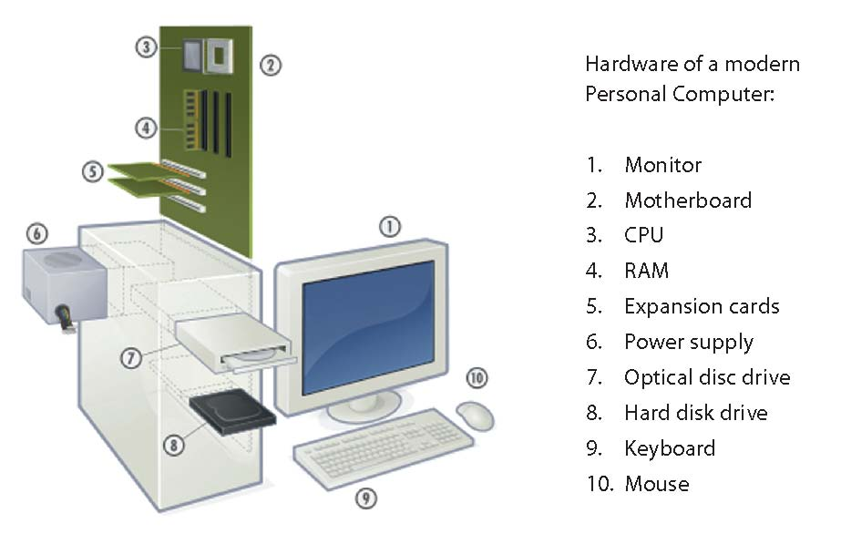
Ilustrasi Hardware Komputer

Slide 11
Hardware / Perangkat Keras Komputer
Komputer terdiri dari beberapa komponen, yang secara garis besar dibagi menjadi dua yaitu: berupa perangkat keras dan perangkat lunak. Komponen utama pada perangkat keras, terletak pada pusat komputer adalah prosesor, prosesor ini berfungsi mengeksekusi program komputer. Selain prosesor, komputer juga mempunyai memori. Dalam sebuah komputer biasanya terdapat beberapa memori yang berbedabeda.
Memori ini digunakan untuk menyimpan program ketika prosesor sedang bekerja. Komputer juga mempunyai piranti untuk menyimpanan dan mempertukarkan data dengan dunia luar atau yang sering disebut I/O. Piranti I/O akan mempertukarkan data, seperti: masukan teks melalui keyboard serta mendisplaykannya pada layar monitor. I/O juga digunakan untuk memindahkan data maupun program ke atau dari suatu disk drive, modem, printer, mouse dan lain-lain.

Slide 12
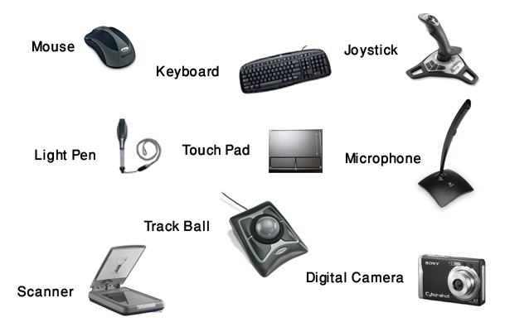
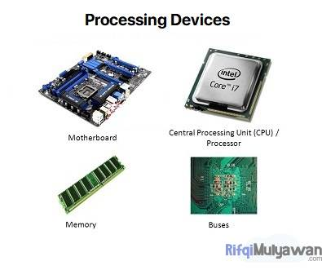
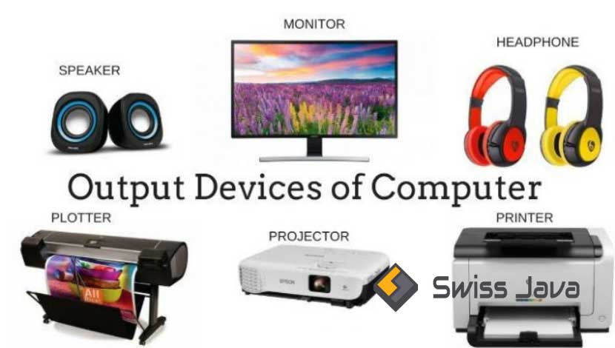
Perangkat Keras Komputer
INPUT
PROSES
OUTPUT

Slide 13
1.3
Arsitektur Komputer
Mengenal macam - macam perangkat keras komputer beserta fungsinya

Slide 14
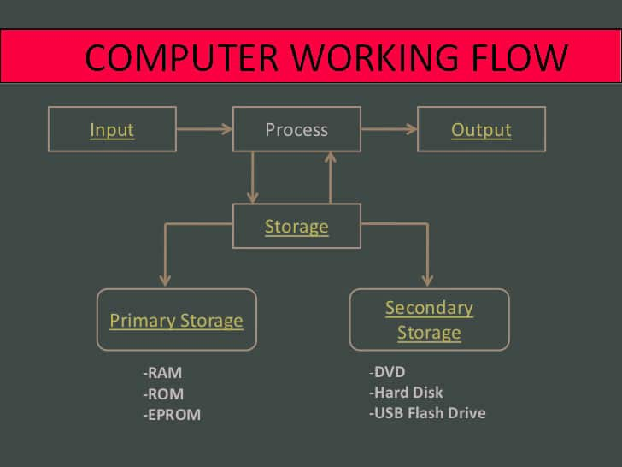
Cara Kerja Komputer

Slide 15
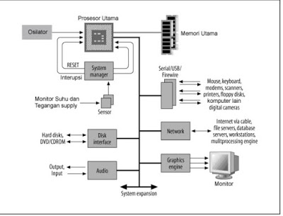
Diagram Blok Sistem Komputer

Slide 16
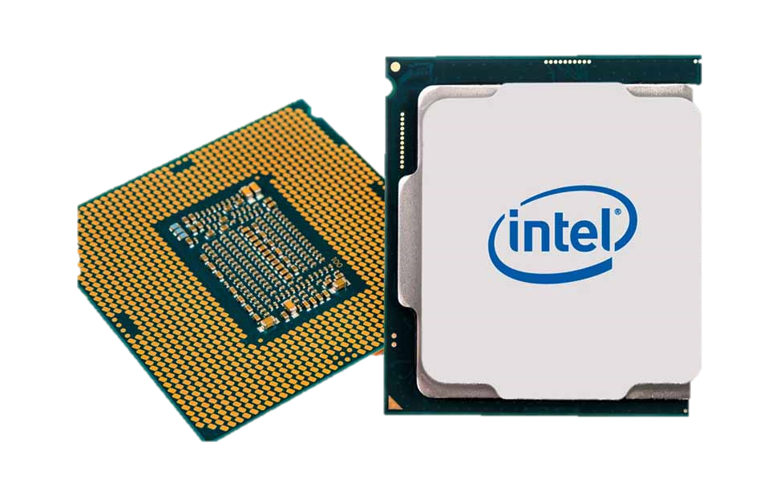
CPU ( Central Prosess Unit )
CPU adalah jantung fisik dari seluruh sistem komputer. CPU berfungsi menghubungkan berbagai peralatan periferal, termasuk perangkat input/output dan unit penyimpanan tambahan pada komputer.Di komputer modern, CPU terkandung pada chip sirkuit terintegrasi yang disebut mikroprosesor
Fungsi dari CPU sebagai berikut :
Fetch - adalah operasi yang menerima instruksi dari memori program dari RAM sistem.
Decode - adalah tempat instruksi diubah untuk memahami bagian mana dari CPU yang diperlukan untuk melanjutkan operasi. Ini dilakukan oleh dekoder instruksi
Execute - adalah tempat operasi dilakukan. Setiap bagian dari CPU yang diperlukan diaktifkan untuk menjalankan instruksi.
Tore - setelah prosesor menjalankan instruksi dari suatu program, maka harus memberikan umpan balik berupa data keluaran. Data keluaran ini kemudian ditulis ke memori komputer untuk referensi di kemudian hari.

Slide 17
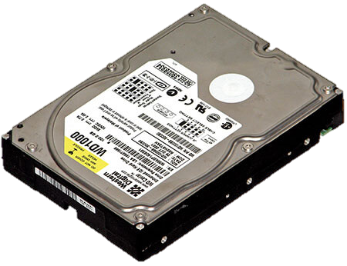
HardDisk
Hardisk adalah perangkat atau sistem yang digunakan untuk menyimpan informasi untuk penggunaan langsung dalam komputer atau perangkat keras komputer dan perangkat elektronik digital yang terkait.
Perbedaan HardDisk dan RAM: Setelah komputer mati/restart seluruh data dalam RAM akan hilang. karena penyimpanan pada Memory (RAM) hanya berlangsung ketika komputer dalam keadaan On. Tidak seperti Hard Disk yang menyimpan data secara permanen.

Slide 18
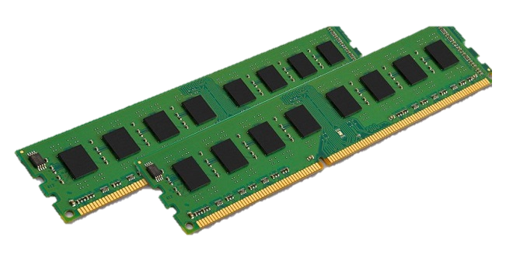
RAM (Random Access Memory)
RAM adalah tempat untuk menyimpan data sementara ketika komputer atau laptop sedang dijalankan dan dapat diakses secara acak. Sedangkan secara harfiah, RAM adalah tempat penyimpanan memori sementara ketika komputer tengah digunakan.
RAM bertugas untuk menyimpan data dan bisa diakses secara acak kapanpun kita inginkan. Tugas RAM juga adalah untuk menyimpan data yang bisa diakses dan diubah dengan mudah.

Slide 19
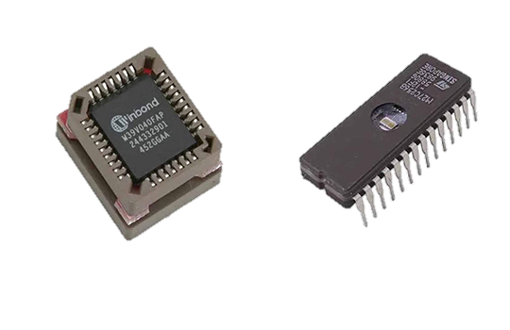
ROM (Read Only Memory)
ROM sendiri, merupakan salah satu perangkat keras yang terletak di dalam komponen penyusun komputer. Perangkat ini, digunakan untuk media penyimpanan data yang ada di dalam komputer dengan sifat yang permanen.
Fungsi utama ROM adalah menyimpan data. Informasi apa pun yang disimpan dalam chip ROM hanya dapat dibaca dan hampir tidak dapat diedit. Tetapi kabar baiknya adalah bahwa data akan tetap utuh bahkan setelah perangkat dimatikan atau ketika daya terputus secara tidak terduga.

Slide 20
1.4
Kerja Komputer
Mempelajari dan Memahami Cara Kerja Komputer

Slide 21
Kerja Komputer
Komputer merupakan mesin yang banyak dipakai untuk memproses data, kemudian hasil prosesnya diselesaikan secara elektronis didalam CPU dan komponen lainnya yang menyusun sebuah computer personal Suatu sinyal yang dikirimkan dari suatu pemancar(transmitter) ke penerima(receiver) untuk berkomunikasi adalah berupa data. Data-data memiliki bentuk seperti: suara, huruf, angka, dan karakter lain, foto, gambar, film, dan lain sebagainya. Suatu system yang dapat memproses nilai yang kontinyu berbanding terhadap waktu dinamakan system analog, nilainya biasa diwakili oleh tegangan, arus dan kecepatan.
Sistem yang memproses nilai diskrit dinamakan digital, untuk menunjukkan suatu nilai digunakan symbol yang dinamakan digit. Analog to Digital Converter(ADC) mengubah sinyal kontinyu menjadi sinyal diskrit dengan menyamplingnya tiap detik. Komputer adalah sebuah perangkat elektronik, data yang dapat diolah adalah data yang direpresentasikan oleh sinyal listrik. Sinyal yang digunakan bisa dianalogikan dengan saklar listrik, yaitu tombol off dan on jika saklar pada kondisi off, maka computer membaca sebagai data 0, jika saklar dalam kondisi on maka computer membaca sebagai angka 1.

Slide 22
Bilangan Biner
Komputer terdiri dari saklar-saklar yang menggunakan transitor bisa sampai jutaan, sehingga dapat memproses data dari jutaan angka 0 dan 1. Setiap angka 0 an 1 biasa disebut Bit(Binary Digit) kata Binary diambil dari kata Biner.
0 | 1 bit
1 | 1 bit
0110 | 4 bit
10011101 | 8 bit
Sistem bilangan biner disusun dari angka-angka, sama seperti system bilangan decimal tapi untuk decimal menngunakan angka 0 sampai 9, system bilangan biner hanya menggunakan angka 0 dan 1. Pengolahan data yang paling sering digunakan saat ini adalah pengolah kata, ketika melakukan suatu pengolahan kata, computer bekerja dengan keyboard. Ada 101 tombol yang mewakili karakter alphabet A, B, C, dst.
Tabel: Bilangan Biner dengan besar bit data

Slide 23
Terdapat juga karakter angka 0 sampai 9 dan lainnya seperti , . - ; () : _ ? ! “ # * % &. Karakter- karakter tersebut diwakili oleh angka 0 dan 1. Karakter- karakter tersebut diwakili oleh angka 0 dan 1. Bit yang digunakan adalah 8 bit biner dinamakan Byte.
Pada system bilangan biner. Banyaknya kombinasi dihitung dengan 2n ≤ m, dimana n adalah jumlah bit, m afalah kombinasi yang dapat diwakili, sehingga pada 8 bit biner, dapat mewakili 2*8=256 kombinasi maksimal. Ketika megetik kata “digital” symbol yang digunakan adalah 6 huruf, saat computer mengolahnya 6 huruf tersebut didigitalkan menjadi 6 bytes, yang kemudian diisimoan pada RAM compute saat mengetik dan kemudian disimoan pada harddisk.

Slide 24
UNIT | DEFINISI | BYTE | BIT | CONTOH APLIKASI
Bit(b) | Binary Digit, 0 dan 1 | 1 | 1 | On/Off, buka/tutup
Byte(B) | 8 bit | 1 | 8 | Kode ASCII
Kilobyte(KB) | 1.024 byte | 1000 | 8000 | Ukuran email biasa= 2 kb 10 halaman dokumen= 10 kb
Megabyte(MB) | 1.024 kilobyte 1.048.576 byte | 1 juta | 8 juta | Floopy disks= 1,44 mb CDROM= 650 mb
Gigabyte(GB) | 1.024 megabyte 1.073.741 byte | 1 milyar | 8 millyar | Hard drive= 40 GB
Terrabyte(TB) | 1.024 gigabyte | 1 trilyun | 8 trilyun | Data yang dapat dikirim pada fiber optic selama 1 detik
Tabel: Perbandingan Ukuran Unit Data

Slide 25
Terimakasih.

